Slide 1













だい8かいほそく
じょうけんぶんきってなんだろう？

Slide 2
もくじ
プログラミングのじゅんび
ほんじつのミッション！（1～3）
ステップアップ！
チャレンジ！

Slide 3

プログラミングのじゅんび

Slide 4



CodeyとRockyをつなげよう
コーディ
ロッキー
Codey
Rocky
Codey Rocky
コーディー
ロッキー
コーディー ロッキー

Slide 5


パソコンとつなげよう
USBケーブルでパソコンとつなげよう!
ユーエスビー
でんげんボタン
でんげんボタンをおしてでんげんをいれよう。あおいランプがつくよ。

Slide 6



mBlockをきどうしよう
エムブロック
パソコンのデスクトップにある
「mBlock」のアイコンをダブルクリックしよう！
エムブロック
mBlock
mBlockがきどうします。
エムブロック

Slide 7
ほんじつのミッション！
かだいをクリアしよう！

Slide 8


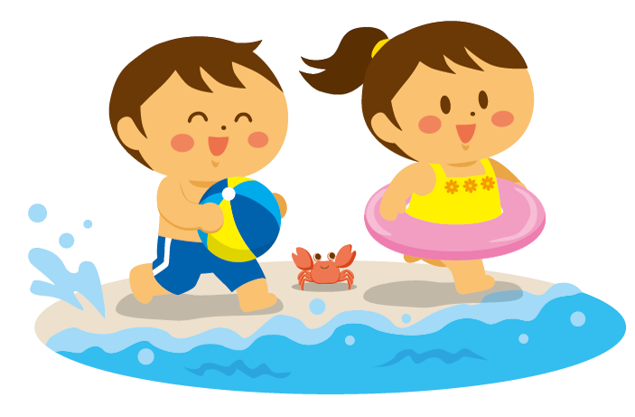
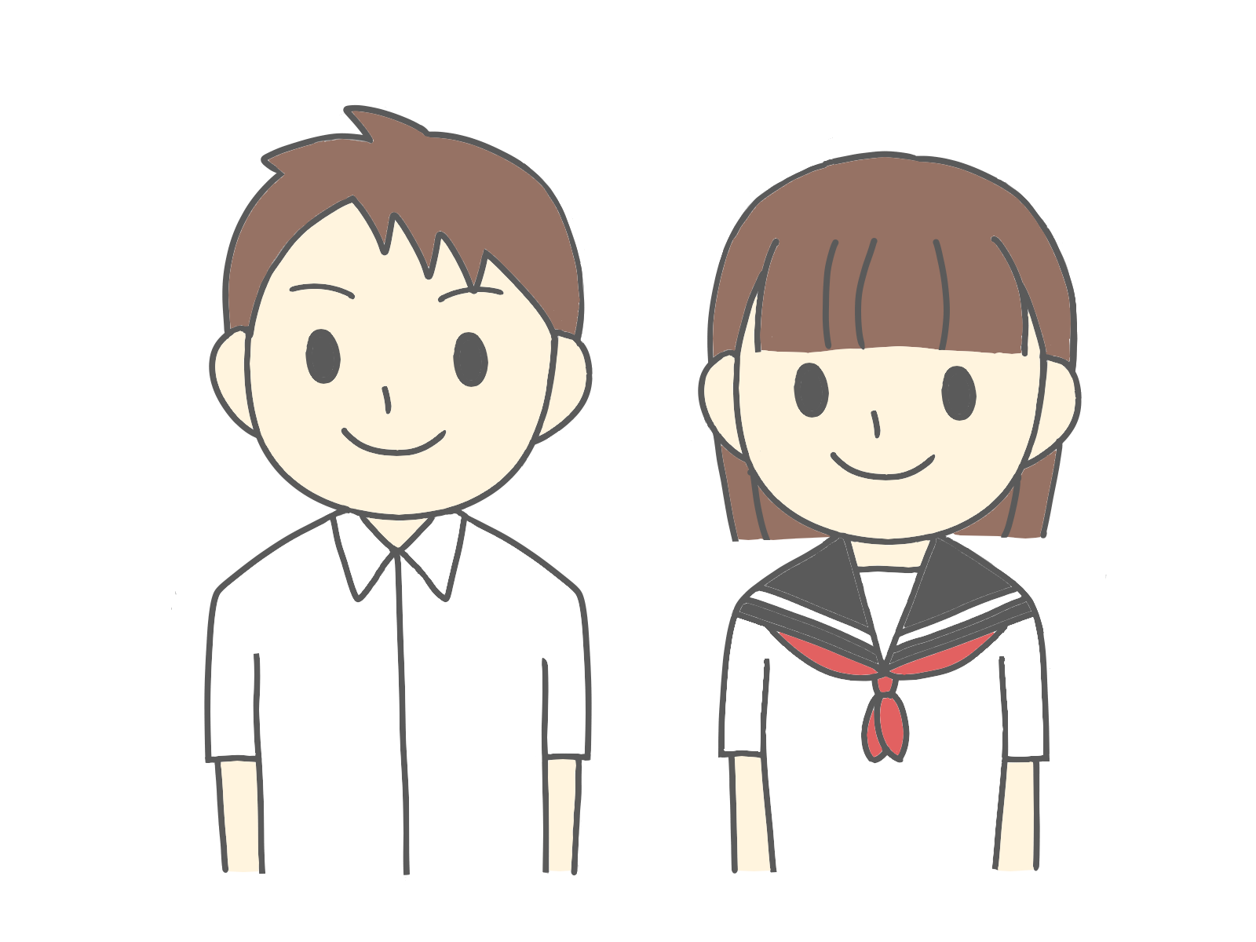
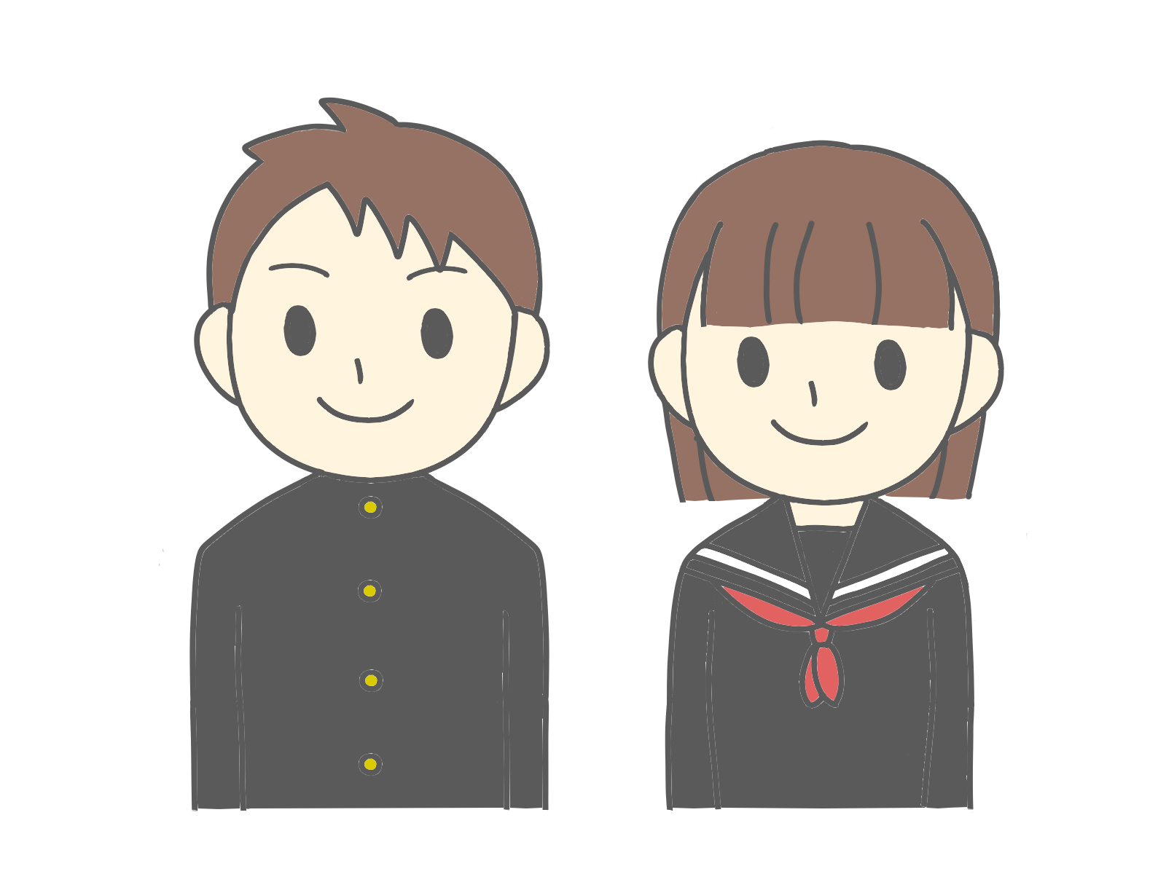
【しつもん】あなたはまいにち、どんなはんだんをしていますか？
・6じになったらおきる。
・しゅくだいがおわったらあそぶ。
・あつかったらはんそでをきる、
そうでなければながそでをきる。

Slide 9

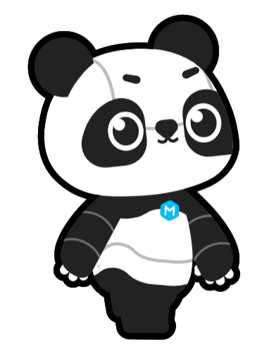



【しつもん】ロボットもはんだんをするのかな？
・きょりセンサーがぶったいをみつけたら、
モーターをとめる。
・てきにたまがあたったらポイントが1ふえる。
・てきこうげきをうけたらたいりょくが1へる。
ロボットがかしこくみえるのは、
プログラムでじょうけんはんだんができるからなんだね！

Slide 10

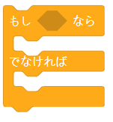
じょうけんはんだんをするときにつかうブロック
【じょうけんぶんきブロック】
じょうけんにあてはまったときの
うごきをしていするときにつかいます。
じょうけんにあてはまったときのうごきと、あてはまらなかったときのうごきの
りょうほうをしていするときにつかいます。

Slide 11




じょうけんはんだんをするときにつかうブロック
【じょうけんしきブロック】
じょうけんがなりたてば Yes、なりたたなければNoとなるしきです。
a ＝ b aとbがひとしい。(おなじ)
a ＜ b aよりbがおおきい。
a ＞ b aよりbがちいさい。
プログラミングのせかいでは、
Yes のことを True（しん）
No のことを False（ぎ） というよ！

Slide 12
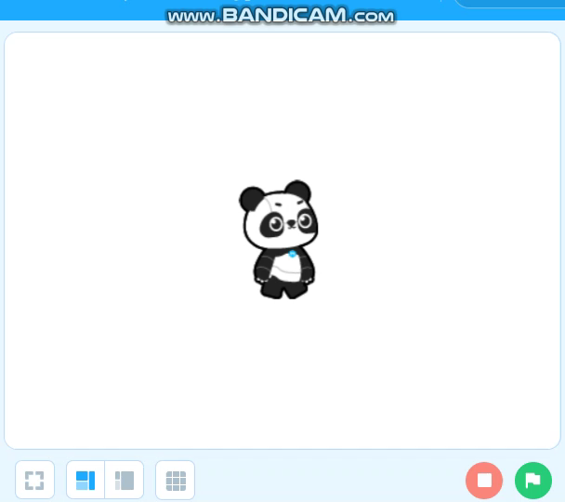
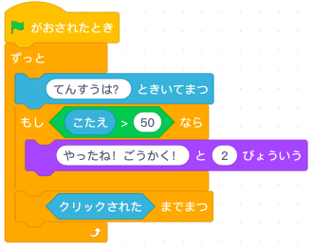
ミッション1：パンダにごうかく・ふごうかくをはんていしてもらおう
このプログラムを、どうがのようなうごきになるようかえてみよう。

Slide 13
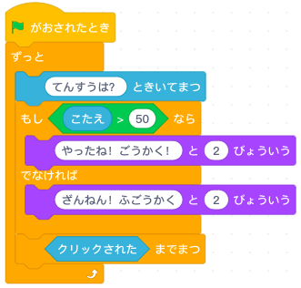



ミッション1：パンダにごうかく・ふごうかくをはんていしてもらおう
せいぎょ
みため
を にかえる。
じょうけんにあてはまらないばあいのぶぶんに、「みため」の をえらんで、「ざんねん！ふごうかく」にかえる。

Slide 14

ミッション1：パンダにごうかく・ふごうかくをはんていしてもらおう
プログラムをパソコンにほぞんしよう！
ファイル → 「コンピュータにほぞん」をえらぶ
※とぎれているけど、「ファ…」とかいているところクリックしてね。
保存する

Slide 15

ミッション1：パンダにごうかく・ふごうかくをはんていしてもらおう
ファイルめいを「（じぶんのなまえ）ほそく2-1じょうけんぶんき」にして
「ほぞん」ボタンをおす
(じぶんのなまえ）7-1じょうけん

Slide 16


ミッション1：パンダにごうかく・ふごうかくをはんていしてもらおう
プログラムをうごかそう！
プログラムがうごくかたしかめよう！
ボタンをおして、ステージをおおきくしてうごかそう！
めいれいどおりにうごいたかな？

Slide 17
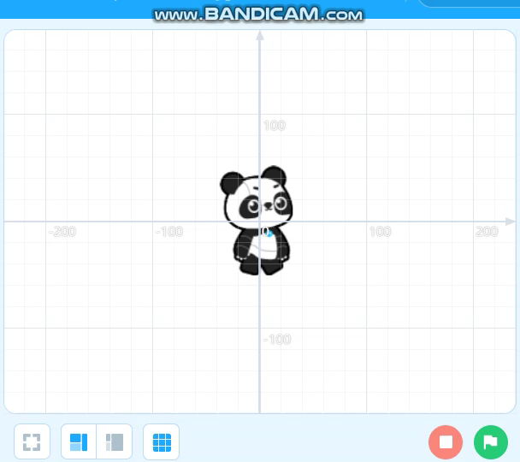


ミッション2：パンダをやじるしキーでそうさしよう！
つぎのようにうごくプログラムをつくってみよう！
さいしょ、パンダはがめんのちゅうおうにいます。いかをずっとくりかえします。
・みぎやじるしキーがおされたら、
みぎにうごく。
・ひだりやじるしキーがおされたら、
ひだりにうごく。
・うえやじるしキーがおされたら、
うえにうごく。
・したやじるしキーがおされたら、
したにうごく。
うごくめいれいをだすブロックは
をつかいます。

Slide 18

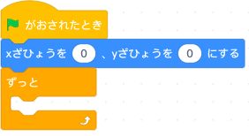




ミッション2：パンダをやじるしキーでそうさしよう！
イベント
うごき
「イベント」から をえらぶ。
せいぎょ
「うごき」から
をえらぶ。
「せいぎょ」から をえらぶ。

Slide 19
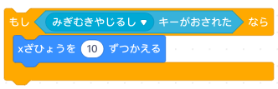


ミッション2：パンダをやじるしキーでそうさしよう！
やじるしキーをおしたときのプログラミングをしよう！
【みぎむきやじるしキー】
「せいぎょ」から をえらぶ。
せいぎょ
「しらべる」から を
えらび、「みぎむきやじるし」にかえる。
うごき
しらべる
「うごき」から をえらぶ。

Slide 20
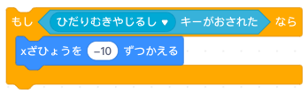
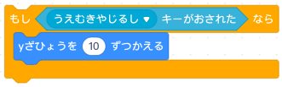
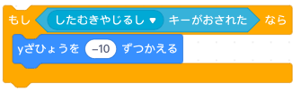
ミッション2：パンダをやじるしキーでそうさしよう！
おなじようにして、ほかのやじるしキーのブロックもつくります。
【ひだりむきやじるしキー】
すすむほうこうと
（Xじく、Yじく）と、
すすむきょりを
それぞれせっていしよう！
【うえむきやじるしキー】
【したむきやじるしキー】

Slide 21
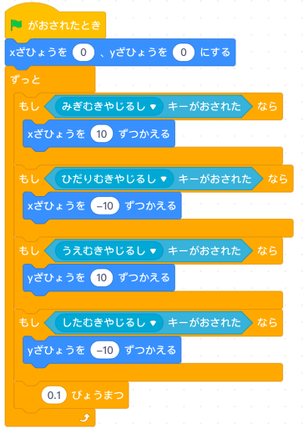

ミッション2：パンダをやじるしキーでそうさしよう！
つくったブロックを にいれる。
「せいぎょ」から をえらび、
「0.1びょう」にかえる。
せいぎょ

Slide 22
ミッション2：パンダをやじるしキーでそうさしよう！
プログラムをパソコンにほぞんしよう！
ファイル → 「コンピュータにほぞん」をえらぶ
※とぎれているけど、「ファ…」とかいているところをクリックしてね。
保存する

Slide 23
ミッション2：パンダをやじるしキーでそうさしよう！
ファイルめいを「（じぶんのなまえ）ほそく2-2じょうけん」にして
「ほぞん」ボタンをおす
（じぶんのなまえ）ほそく8-1じょうけん

Slide 24
ミッション2：パンダをやじるしキーでそうさしよう！
プログラムをうごかそう！
プログラムがうごくかたしかめよう！
ボタンをおして、ステージをおおきくしてうごかそう！
めいれいどおりにうごいたかな？

Slide 25
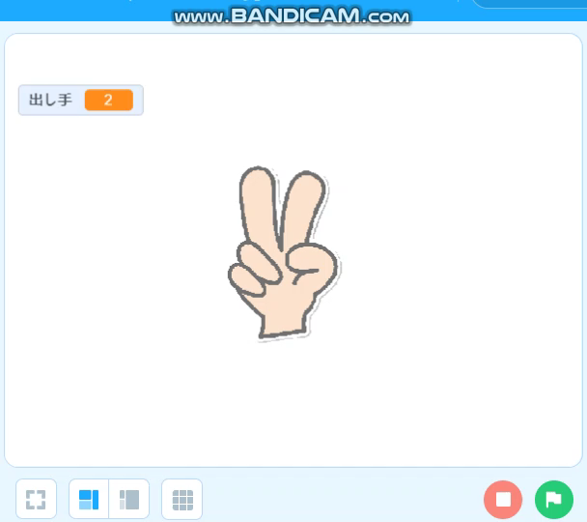
ミッション3：じゃんけんをしよう
スペースキーをおしたときに、
グー・チョキ・パーのどれかがでるようにしよう。

Slide 26
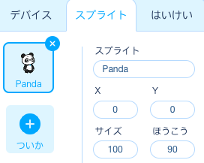
【じゅんび】：スプライトをついかする
「スプライト」タブにじゃんけんのだしてのスプライトをついかしよう！
スプライトのタブをえらぶ
「ついか」のボタンをおす

Slide 27
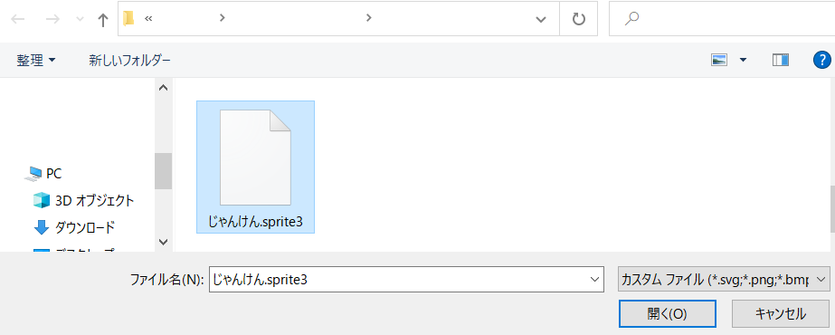
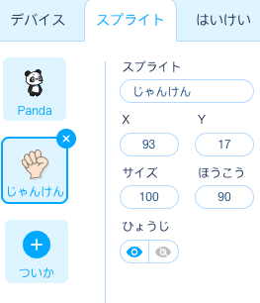
【じゅんび】：スプライトをついかする
「アップロード」をおす。
パソコンにほぞんしてある「じゃんけん」のスプライトをえらんで「ひらく」を
おす。
※パンダのスプライトはつかわないのでけします。

Slide 28
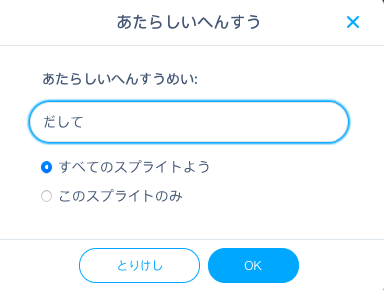



【じゅんび】：あたいをだいにゅうするへんすうをよういする
「へんすう」から「へんすうをつくる」をえらぶ。
へんすう
には、
グー・チョキ・パーの
じょうほうがはいります。
あたらしいへんすうめいに「だして」と
にゅうりょくする。
「すべてのスプライトよう」を
えらんでOKをおす。

Slide 29






ミッション3：じゃんけんをしよう
イベント
へんすう
らんすうって
なんだろう？
えんざん
「イベント」から をえらぶ。
「へんすう」から をえらぶ。
「えんざん」から をえらんで「1から3」にかえて、
にいれる。

Slide 30

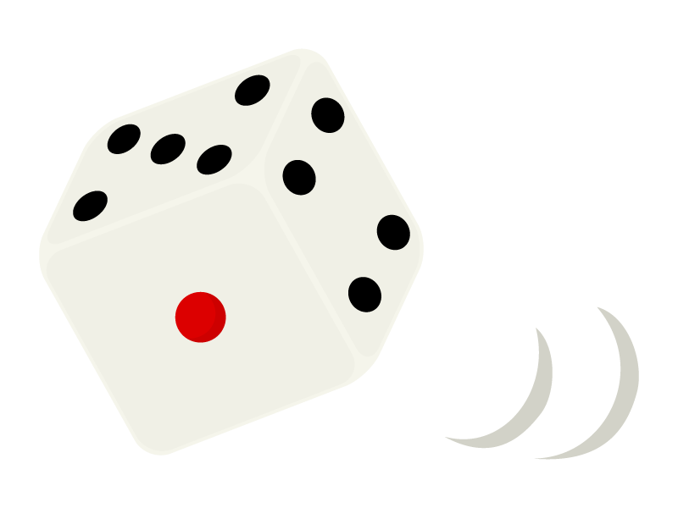
らんすうについて
らんすうとは、サイコロのように、
いっかいいっかいちがうすうじがでるかずのことです。
・プログラムをじっこうするたびに
ちがうすうじがでます。
・だしたいかずのはんいをしていできます。

Slide 31
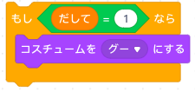



ミッション3：じゃんけんをしよう
だしてをきめるプログラミングをしよう！
つぎのルールでだしてをきめます。
が1のとき … グー
が2のとき … チョキ
が3のとき … パー
へんすう
えんざん
せいぎょ
みため
「せいぎょ」から をえらぶ。
「えんざん」から をえらぶ。
「へんすう」から をえらび、 にする。
「みため」から をえらぶ。

Slide 32
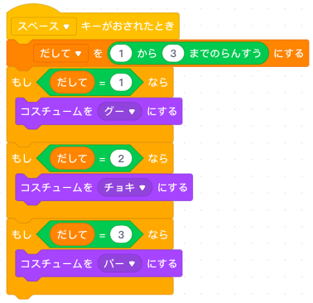
ミッション3：じゃんけんをしよう
おなじようにして、ほかのだしてのブロックもつくってつなげます。
のあたいと、
たいおうするコスチュームを
それぞれせっていしよう！

Slide 33
ミッション3：じゃんけんをしよう
プログラムをパソコンにほぞんしよう！
ファイル → 「コンピュータにほぞん」をえらぶ
※とぎれているけど、「ファ…」とかいているところをクリックしてね。
保存する

Slide 34
ミッション3：じゃんけんをしよう
ファイルめいを「（じぶんのなまえ）ほそく2-3じょうけんぶんき」にして
「ほぞん」ボタンをおす
(じぶんのなまえ）ほそく8-3じょうけん

Slide 35
ミッション3：じゃんけんをしよう
プログラムをうごかそう！
プログラムがうごくかたしかめよう！
ボタンをおして、ステージをおおきくしてうごかそう！
めいれいどおりにうごいたかな？

Slide 36
ステップアップ！
どうがをみてプログラムをかんがえよう！

Slide 37
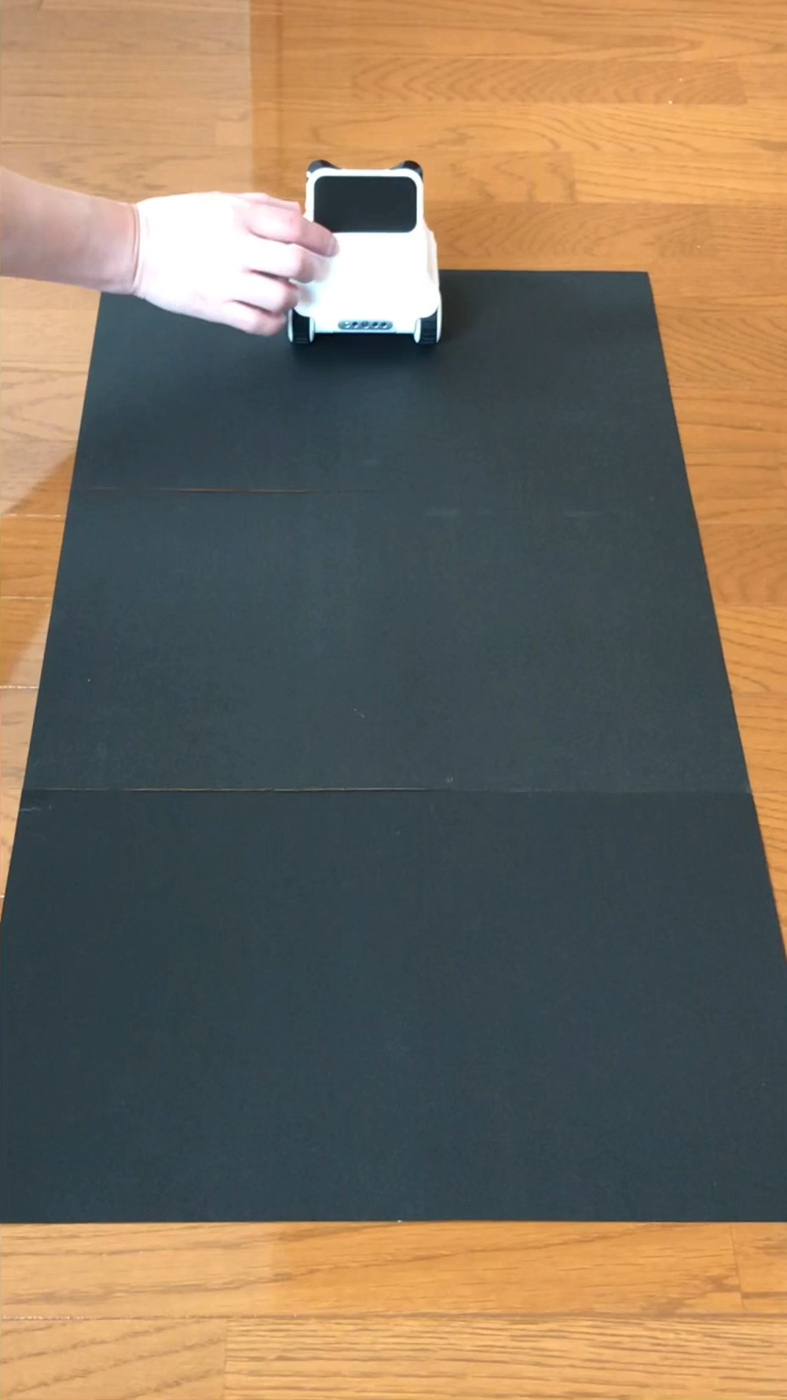
かんがえてみよう！
Codeyがそくていしたあたいをつかって、うごきをかえよう！
コーディー

Slide 38

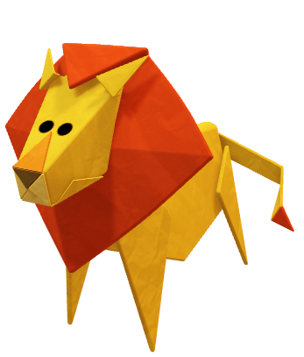
かんがえてみよう！
こんかいは をそくていして
プログラムをつくります。
カラーセンサーからせきがいせんという
めにみえないひかりをだし、ものにあたって
はんしゃしたひかりのつよさをはかります。
せきがいせんはテレビの
リモコンなどでつかわれているよ。

Slide 39
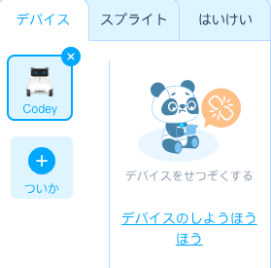
【じゅんび】：あたいをだいにゅうするへんすうをよういする
「デバイス」タブからCodeyをえらぼう！
コーディ
タブ
Codey
（クリックするとわくがあおくなり、
えらばれたじょうたいとなります。）
コーディ

Slide 40
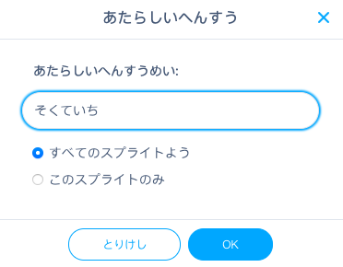

【じゅんび】：あたいをだいにゅうするへんすうをよういする
「へんすう」から「へんすうをつくる」をえらぶ。
へんすう
には、
センサーがみつけた
じょうほうがはいります。
あたらしいへんすうめいに「そくていち」と
にゅうりょくする。
「すべてのスプライトよう」をえらんで
OKをおす。

Slide 41
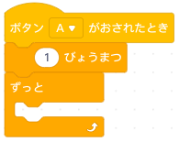

かんがえてみよう！
ボタンAがおされたときのプログラミングをしよう！
イベント
「イベント」から をえらぶ。
せいぎょ
「せいぎょ」から と
をえらぶ。

Slide 42
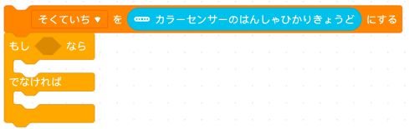

かんがえてみよう！
そくていのけっかでうごきをかえるブロックをプログラミングしよう！
へんすう
しらべる
せいぎょ
「へんすう」から をえらぶ。
「しらべる」から をえらんでいれる。
「せいぎょ」から をえらぶ。

Slide 43

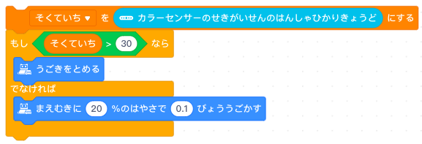






かんがえてみよう！
そくていけっかが30よりおおきいばあいはうごきをとめ、
それいがいのときは ようにします。
「えんざん」から をえらび、「へんすう」の をいれて
にする。
どんなじょうけんのブロックを
つくればいいかな？
えんざん
うごき
へんすう
「うごき」から
じょうけんにあてはまる
ブロックをえらぼう！
じょうけんにいっちするばあいのぶぶんに、「うごき」から をいれる。いっちしないばあいのぶぶんには を
えらび、「20％のはやさで0.1びょううごかす」にかえる。

Slide 44
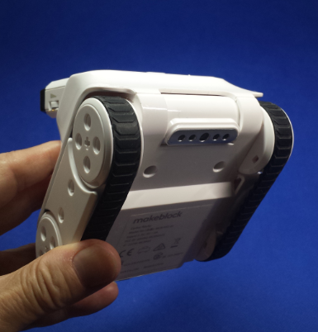
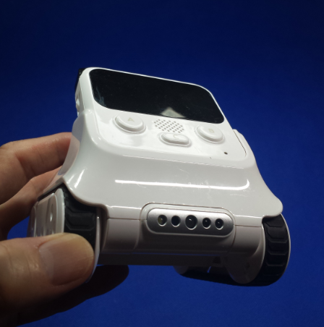
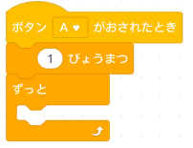
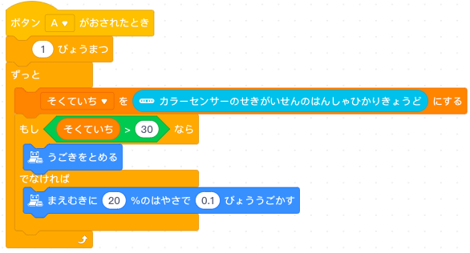
かんがえてみよう！
Codeyのせきがいせんセンサーのむきを
しょうめんにしてから、プログラムをうごかそう！
コーディ
つくったブロックを にいれる。
プログラムをほぞんしよう！
（ファイルめい：「（じぶんのなまえ）ステップアップほそく2」）
Codeyにアップロードして、うごくかたしかめてみよう！
コーディ

Slide 45
チャレンジ！
ちょっとむずかしいよ！よくかんがえよう！

Slide 46
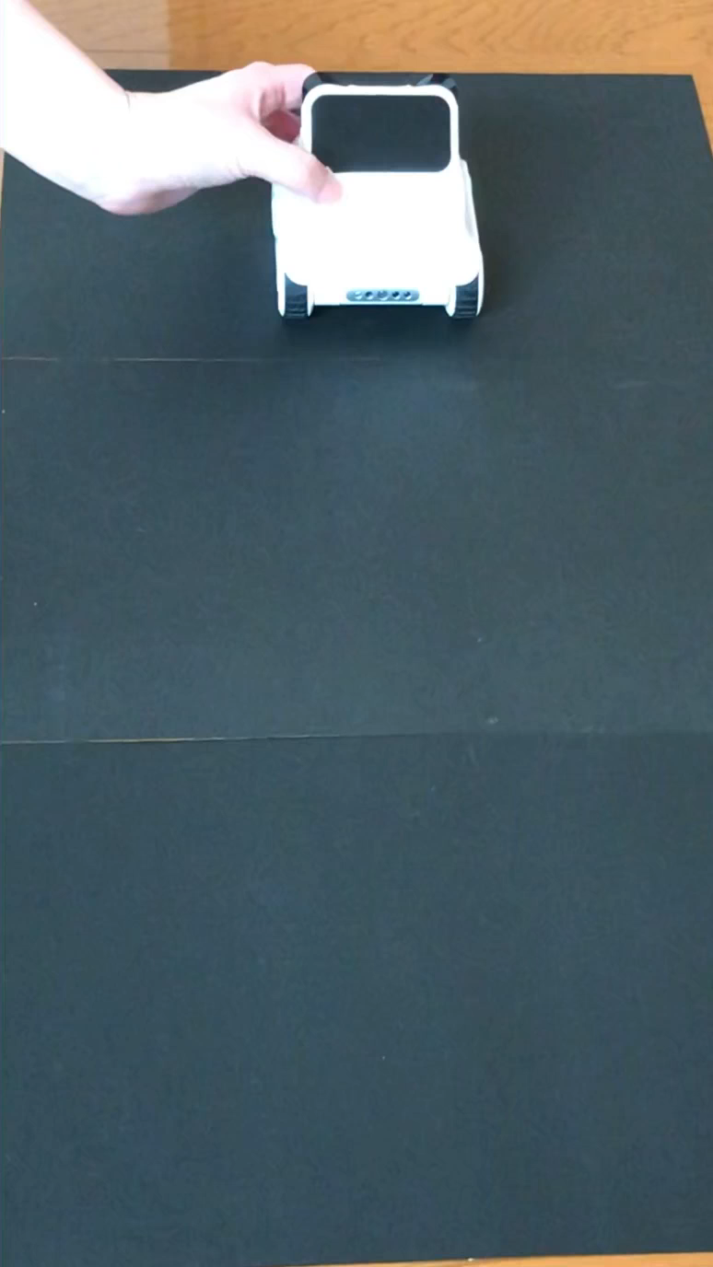
チャレンジ！
そくていしたときのうごきをかえてみよう！
ボタンBをおしたらとまるようにしよう！

Slide 47
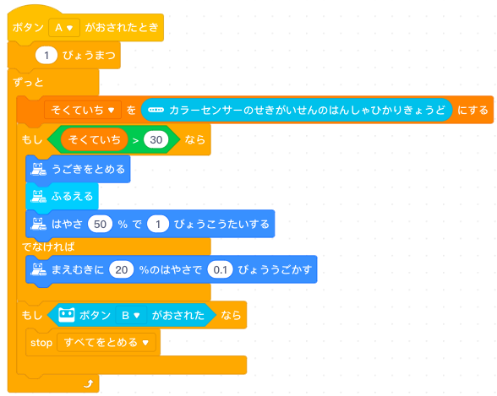





チャレンジ！
じょうけん
「かんじょう」から をえらぶ。
どんなうごきが
ついかされていたかな？
「うごき」から を
えらぶ。
かんじょう
うごき
「せいぎょ」から をえらぶ。
どんなじょうけんをついかすれば、
Codeyはとまるかな？
しらべる
「しらべる」から を
えらび、「ボタンB」にかえる。
せいぎょ
コーディ
「せいぎょ」から をえらぶ。

Slide 48
チャレンジ！
プログラムをほぞんしよう！
（ファイルめい：「（じぶんのなまえ）08ほそくチャレンジ」）
Codeyにアップロードして、うごくかたしかめてみよう！
コーディ
めいれいどおりにうごいたかな？

Slide 49

おつかれさまでした！
がんばったね！

